Slide 1

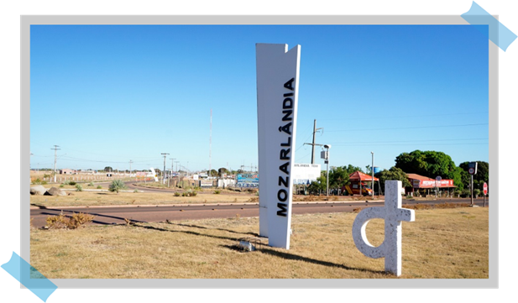

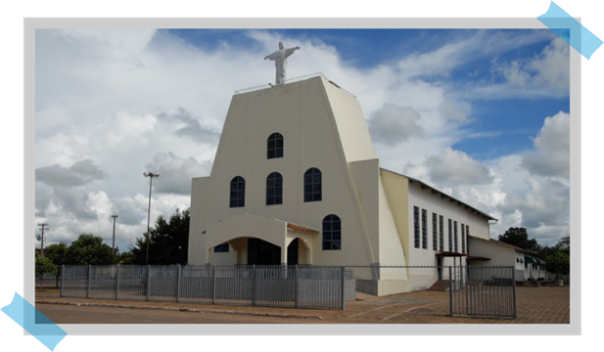



Mozarlândia
1º QUADRIMESTRE DE 2023

Slide 2

RECEITAS PÚBLICAS

Slide 3
RECEITA REALIZADA

Slide 4

DESPESAS PÚBLICAS

Slide 5

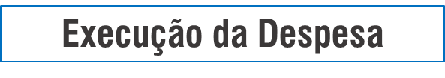


EXECUÇÃO DA DESPESA

Slide 6
EXECUÇÃO DA DESPESA

Slide 7
EXECUÇÃO DA DESPESA DETALHADA POR SUB ELEMENTO

Slide 8
EXECUÇÃO DA DESPESA DETALHADA POR SUB ELEMENTO

Slide 9
EXECUÇÃO DA DESPESA DETALHADA POR SUB ELEMENTO

Slide 10
EXECUÇÃO DA DESPESA

Slide 11
EXECUÇÃO DA DESPESA

Slide 12
APLICAÇÃO COM SAÚDE
APLICAÇÃO
APLICAÇÃO MÍNIMA
30,09%
15%

Slide 13
FINANCEIRO

Slide 14
FINANCEIRO

Slide 15
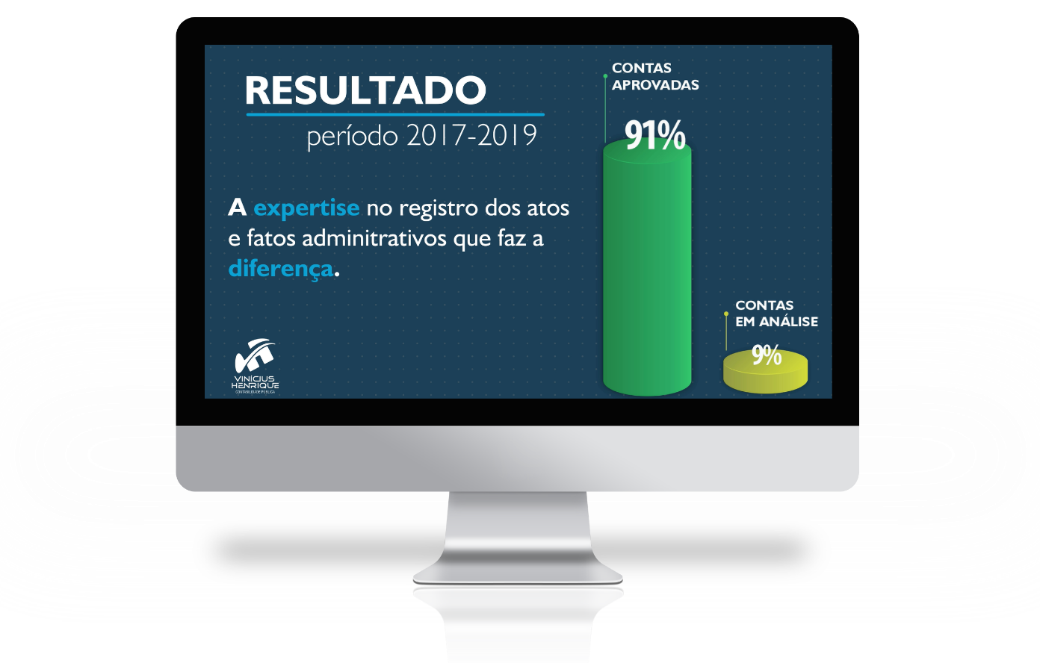

OBRIGADO
Gabriel Rodrigues
Gabriel Rodrigues
Coordenador Contábil
SIGA-NOS
NO INSTAGRAM
@vhcontabilidadepublica

